Slide 1
Thứ hai tuần bát nhật phục sinh

Slide 2
Ca Nhập Lễ Chúa đã từ cõi chết sống lại, như lời Người đã phán: Tất cả chúng ta hãy hân hoan vui mừng, vì Người thồng trị muôn đời – Allêluia.

Slide 3
Bài đọc 1. Cv 2, 14. 22-32
Trích sách Tông đồ Công vụ.
“Thiên Chúa đã cho Ðức Kitô phục sinh, và tất cả chúng tôi làm chứng về Người”.

Slide 4
Ðáp: Xin bảo toàn con, lạy Chúa, vì con tìm nương tựa Chúa
Đáp ca:
Tv 15, 1-2a và 5. 7-8. 9-10. 11

Slide 5
Alleluia, alleluia!
– Ðây là ngày Chúa đã thực hiện, chúng ta hãy mừng rỡ hân hoan về ngày đó. – Alleluia.

Slide 6
PHÚC ÂM: Mt 28, 8-15

Slide 7
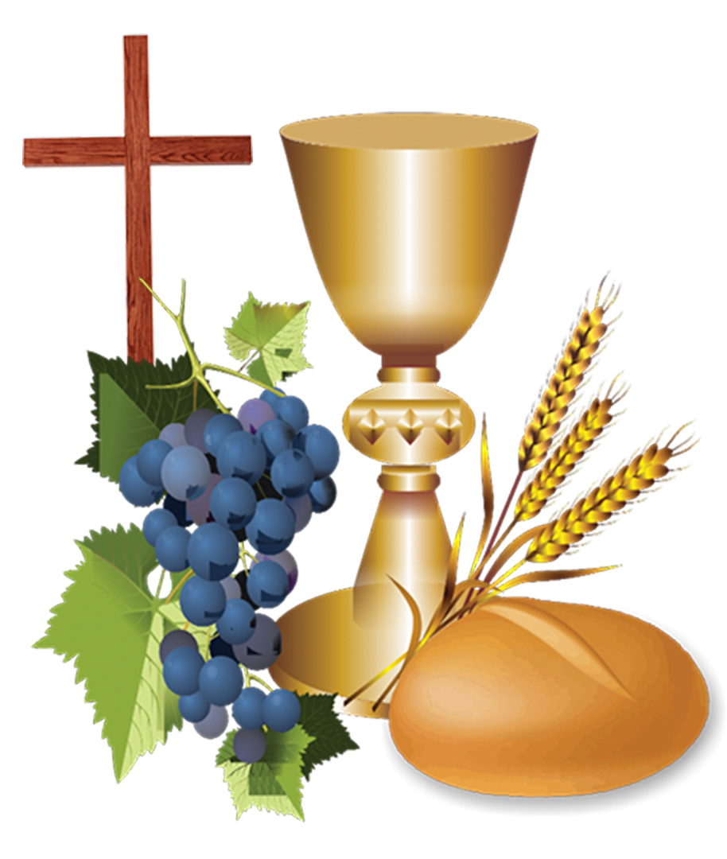
DÂNG LỄ

Slide 9
Ca Hiệp Lễ
Chúa Kitô một khi từ cõi chết sống lại, thì không còn chết nữa, sự chết không còn làm chủ được Người nữa – Alêluia.

Slide 10
Ca Kết Lễ

Slide 11
Thứ hai tuần bát nhật phục sinh

